Slide 1
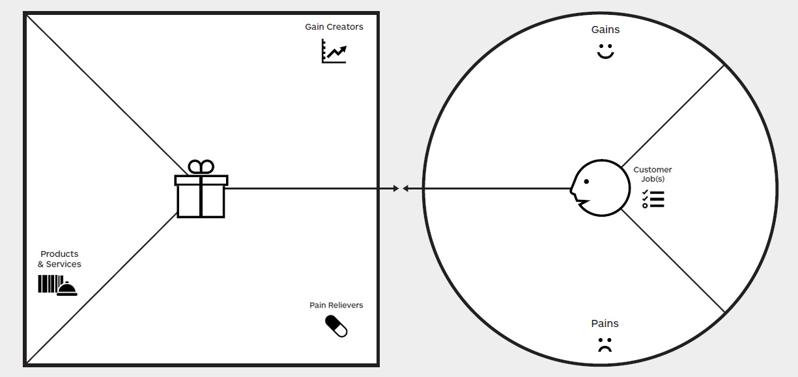
Automatisierung einzelner Tätigkeiten
Interaktionsmöglichkeiten mit Xperia Touch
Zeitersparnis
Förderung der Zusammenarbeit
Online Plattform zum verwalten der Kurse
Kein aufwändiges verteilen der Ergebnisse
Informationen in Echtzeit
Aufgaben managen
Kollaborative Tools
Nutzerfreundliche Interaktionsform
Ergebnisse gesichert
„Smart Table“ mit
Xperia Touch
Selbstverwirklichung
Umständliche Verwaltung
Automatisierung
Kollaboratives Arbeiten
Einfacher Austausch, Digitale Ergebnisse
Viele Daten in analoger Form
Verringerung der Medienbrüche
Aufwändiges verteilen der Ergebnisse
Kollaboratives Arbeiten
Interaktion mit mehreren Geräten schlecht
Einbettung in Vorlesungssaal

